Slide 1
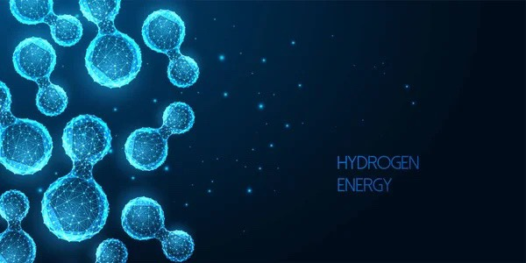

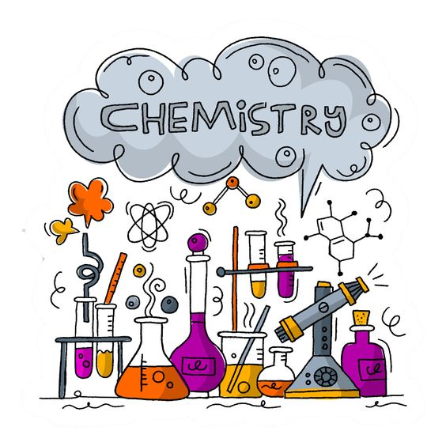
BÀI LUYỆN TẬP 6

Slide 2


Slide 3


Đường lên đỉnh Olympia
KHỞI ĐỘNG
VƯỢT CHƯỚNG NGẠI VẬT
TĂNG TỐC
VỀ ĐÍCH

Slide 4

KHỞI ĐỘNG
Chia lớp thành 4 đội thi
Hoạt động nhóm trong 3 phút hoàn thành sơ đồ
Viết sơ đồ đúng được 20 điểm, xong nhanh nhất được cộng 5 điểm, sai hoặc thiếu 1 ý trừ 1 điểm

Slide 5
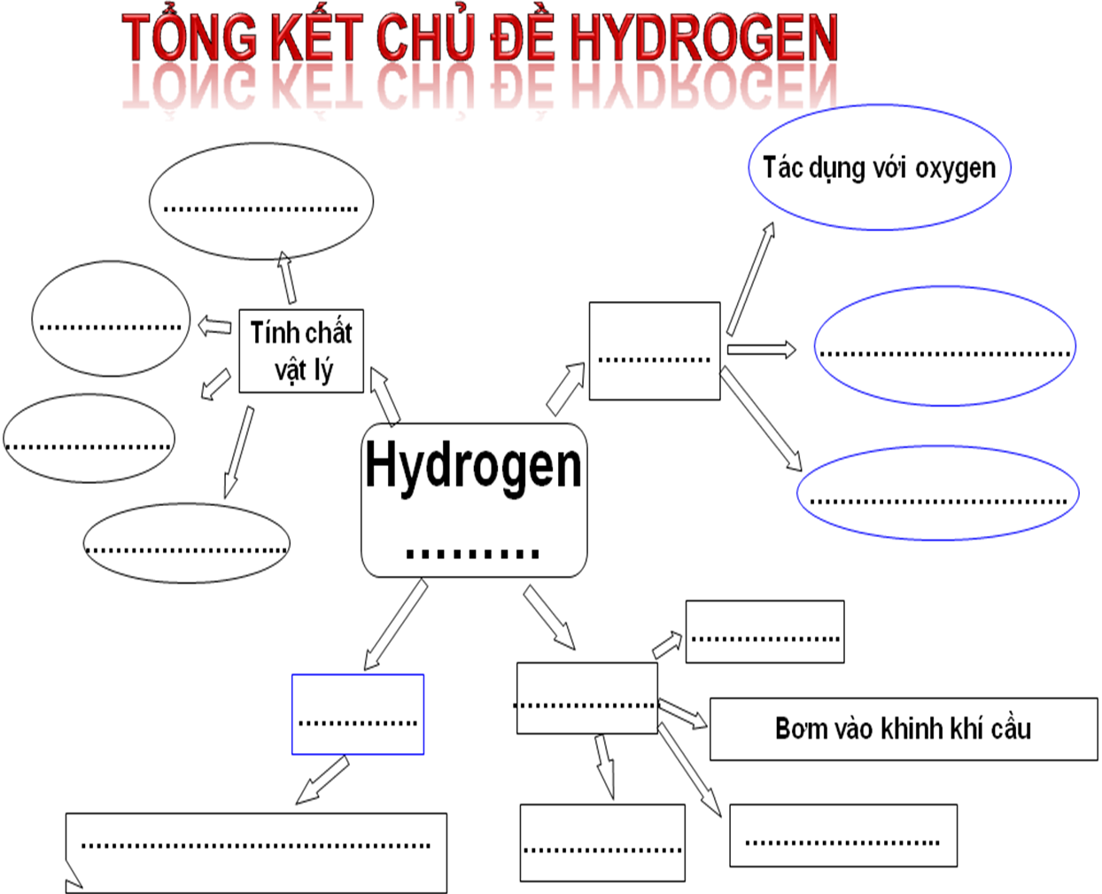

Slide 6
Ít tan trong nước
Khí
không màu
Tính chất hóa học
Tác dụng với
phi kim
Không mùi,
vị
Tác dụng với
Oxit bazơ
Nhẹ nhất
H₂
Điều chế kim loại
Điều chế
Ứng dụng
Kim loại + Axit →Muối + H₂
Nhiên liệu
Điều chế hợp chất

Slide 7
Đường lên đỉnh Olympia
KHỞI ĐỘNG
VƯỢT CHƯỚNG NGẠI VẬT

Slide 8
VƯỢT CHƯỚNG NGẠI VẬT
Thành viên trong các nhóm lần lượt trả lời các câu hỏi với các đáp án A, B, C, D. Thành viên thuộc nhóm nào thì tính điểm cho nhóm đó
Mỗi câu hỏi có 10s để trả lời. Mỗi câu trả lời đúng được 10 điểm.

Slide 9
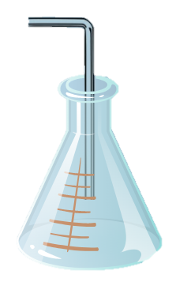

10
CÂU 1
Khí Hydrogen có thể thu được bằng cách nào trong 2 cách sau?
4
1
5
6
1
9
7
3
2
8
Úp miệng
bình thu
Ngửa miệng bình thu
A
B
H₂→
← H₂

Slide 10
10
CÂU 2
Khí Hydrogen cháy trong không khí với ngọn lửa màu
4
1
5
6
1
9
7
3
2
8
A
B
tím
Đỏ
D
C
xanh nhạt
vàng nhạt

Slide 11
10
CÂU 3
Dẫn khí H₂ dư qua ống nghiệm chứa CuO nung nóng. Khi kết thúc phản ứng, hiện tượng quan sát được là:
4
1
5
6
1
9
7
3
2
8
A
Có tạo thành chất rắn màu đen vàng, có hơi nước tạo thành
Chất rắn màu nâu đen, không có nước
B
C
Có chất rắn màu đỏ, có hơi nước tạo thành
D
Có chất rắn màu đen, có hơi nước tạo thành

Slide 12

10
4
1
5
6
1
9
7
3
2
8
CÂU 4
Cho H₂ dư qua bột CuO, nung nóng. Sau khi phản ứng hoàn toàn thu được chất rắn là
05
04
03
02
01
00
A
B
CuO.
Cu
C
D
H₂O
Cu(OH)₂

Slide 13
10
CÂU 5
Phản ứng hóa học giữa đơn chất và hợp chất, trong đó nguyên tử của đơn chất thay thế nguyên tử của một nguyên tố trong hợp chất, gọi là phản ứng gì?
4
1
5
6
1
9
7
3
2
8
A
B
C
D
Hóa hợp
Phân hủy
Thế
Trao đổi

Slide 14
10
CÂU 6
Để điều chế khí hiđro trong phòng thí nghiệm, ta có thể dùng kim loại nhôm tác dụng với
10
4
4
1
1
5
5
6
6
1
9
1
9
7
7
3
3
2
2
8
8
A
B
CuSO₄ hoặc HCl loãng
H₂SO₄ loãng hoặc HCl loãng
D
C
Fe₂O₃ hoặc CuO.
KClO₃ hoặc KMnO₄.

Slide 15
10
10
4
4
1
1
5
5
6
6
1
9
1
9
7
7
3
3
2
2
8
8
CÂU 7
Khí Hydrogen là chất khí như thế nào trong các chất khí?
A
B
Nhẹ nhất
Đẹp nhất
C
D
Nặng nhất
Tan nhiều nhất trong nước

Slide 16
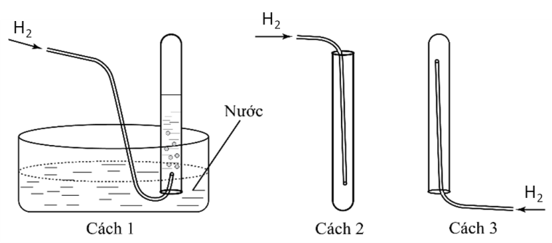
10
CÂU 8
Cách nào không dùng để thu khí Hydrogen?
4
1
5
6
1
9
7
3
2
8
A
B
Cách 1
Cách 2
D
C
Cách 3
Cách 1 và 3

Slide 17
10
CÂU 9
Phản ứng nào dưới đây là phản ứng thế?
4
1
5
6
1
9
7
3
2
8
A
2KClO₃ → 2KCl + 3O₂.
B. SO₃ + H₂O → H₂SO₄.
B
C
Fe₂O₃ + 6HCl → 2FeCl₃ + 3H₂O.
D
Fe₃O₄ + 4H₂ →3Fe + 4H₂O

Slide 18
10
CÂU 10
Hydrogen có khả năng phản ứng với dãy gồm các chất nào sau đây?
4
1
5
6
1
9
7
3
2
8
A
B
O_{2,} Na₂O
HCl, H₂O
D
C
Cl₂ , CuO
FeO, MgO

Slide 19
Đường lên đỉnh Olympia
KHỞI ĐỘNG
VƯỢT CHƯỚNG NGẠI VẬT
TĂNG TỐC

Slide 20
TĂNG TỐC
☞ Có 3 câu hỏi.
☞ Thời gian cho mỗi câu hỏi là 2 phút.
☞ Mỗi câu trả lời đúng được 30 điểm.

Slide 21
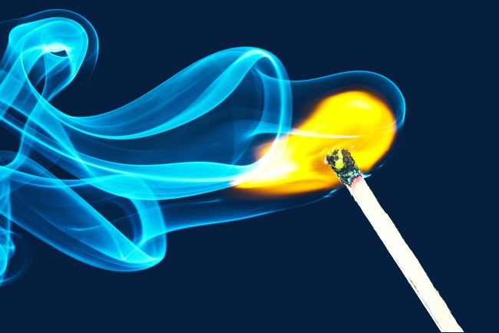
02:00
01:59
01:58
01:57
01:56
01:55
01:54
01:53
01:52
01:51
01:50
01:49
01:48
01:47
01:46
01:45
01:44
01:43
01:42
01:41
01:40
01:39
01:38
01:37
01:36
01:35
01:34
01:33
01:32
01:31
01:30
01:29
01:28
01:27
01:26
01:25
01:24
01:23
01:22
01:21
01:20
01:19
01:18
01:17
01:16
01:15
01:14
01:13
01:12
01:11
01:10
01:09
01:08
01:07
01:06
01:05
01:04
01:03
01:02
01:01
01:00
00:59
00:58
00:57
00:56
00:55
00:54
00:53
00:52
00:51
00:50
00:49
00:48
00:47
00:46
00:45
00:44
00:43
00:42
00:41
00:40
00:39
00:38
00:37
00:36
00:35
00:34
00:33
00:32
00:31
00:30
00:29
00:28
00:27
00:26
00:25
00:24
00:23
00:22
00:21
00:20
00:19
00:18
00:17
00:16
00:15
00:14
00:13
00:12
00:11
00:10
00:09
00:08
00:07
00:06
00:05
00:04
00:03
00:02
00:01
00:00
TĂNG TỐC
Vì sao đốt nóng hỗn hợp khí hiđro và oxi lại phát ra tiếng nổ? Ngoài ra còn hiện tượng nào khác không?

Slide 22

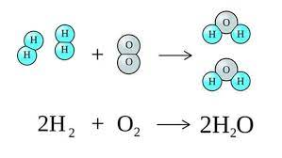
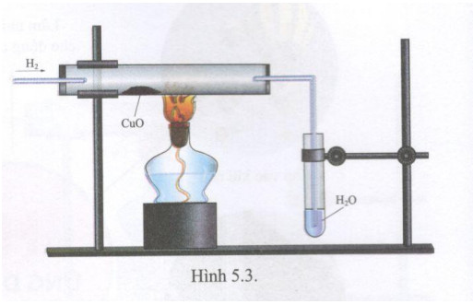
02:00
01:59
01:58
01:57
01:56
01:55
01:54
01:53
01:52
01:51
01:50
01:49
01:48
01:47
01:46
01:45
01:44
01:43
01:42
01:41
01:40
01:39
01:38
01:37
01:36
01:35
01:34
01:33
01:32
01:31
01:30
01:29
01:28
01:27
01:26
01:25
01:24
01:23
01:22
01:21
01:20
01:19
01:18
01:17
01:16
01:15
01:14
01:13
01:12
01:11
01:10
01:09
01:08
01:07
01:06
01:05
01:04
01:03
01:02
01:01
01:00
00:59
00:58
00:57
00:56
00:55
00:54
00:53
00:52
00:51
00:50
00:49
00:48
00:47
00:46
00:45
00:44
00:43
00:42
00:41
00:40
00:39
00:38
00:37
00:36
00:35
00:34
00:33
00:32
00:31
00:30
00:29
00:28
00:27
00:26
00:25
00:24
00:23
00:22
00:21
00:20
00:19
00:18
00:17
00:16
00:15
00:14
00:13
00:12
00:11
00:10
00:09
00:08
00:07
00:06
00:05
00:04
00:03
00:02
00:01
00:00
TĂNG TỐC
Những gợi ý sau nói về tính chất nào của Hydrogen?
TÍNH KHỬ

Slide 23
02:00
01:59
01:58
01:57
01:56
01:55
01:54
01:53
01:52
01:51
01:50
01:49
01:48
01:47
01:46
01:45
01:44
01:43
01:42
01:41
01:40
01:39
01:38
01:37
01:36
01:35
01:34
01:33
01:32
01:31
01:30
01:29
01:28
01:27
01:26
01:25
01:24
01:23
01:22
01:21
01:20
01:19
01:18
01:17
01:16
01:15
01:14
01:13
01:12
01:11
01:10
01:09
01:08
01:07
01:06
01:05
01:04
01:03
01:02
01:01
01:00
00:59
00:58
00:57
00:56
00:55
00:54
00:53
00:52
00:51
00:50
00:49
00:48
00:47
00:46
00:45
00:44
00:43
00:42
00:41
00:40
00:39
00:38
00:37
00:36
00:35
00:34
00:33
00:32
00:31
00:30
00:29
00:28
00:27
00:26
00:25
00:24
00:23
00:22
00:21
00:20
00:19
00:18
00:17
00:16
00:15
00:14
00:13
00:12
00:11
00:10
00:09
00:08
00:07
00:06
00:05
00:04
00:03
00:02
00:01
00:00
TĂNG TỐC
Có 3 lọ mất nhãn đựng riêng biệt các khí :
O₂ , H₂ , không khí. Bằng thí nghiệm hoá học nào có thể nhận ra các chất khí trong mỗi lọ?

Slide 24
Đường lên đỉnh Olympia
KHỞI ĐỘNG
VƯỢT CHƯỚNG NGẠI VẬT
TĂNG TỐC
VỀ ĐÍCH

Slide 25
05:00
04:59
04:58
04:57
04:56
04:55
04:54
04:53
04:52
04:51
04:50
04:49
04:48
04:47
04:46
04:45
04:44
04:43
04:42
04:41
04:40
04:39
04:38
04:37
04:36
04:35
04:34
04:33
04:32
04:31
04:30
04:29
04:28
04:27
04:26
04:25
04:24
04:23
04:22
04:21
04:20
04:19
04:18
04:17
04:16
04:15
04:14
04:13
04:12
04:11
04:10
04:09
04:08
04:07
04:06
04:05
04:04
04:03
04:02
04:01
04:00
03:59
03:58
03:57
03:56
03:55
03:54
03:53
03:52
03:51
03:50
03:49
03:48
03:47
03:46
03:45
03:44
03:43
03:42
03:41
03:40
03:39
03:38
03:37
03:36
03:35
03:34
03:33
03:32
03:31
03:30
03:29
03:28
03:27
03:26
03:25
03:24
03:23
03:22
03:21
03:20
03:19
03:18
03:17
03:16
03:15
03:14
03:13
03:12
03:11
03:10
03:09
03:08
03:07
03:06
03:05
03:04
03:03
03:02
03:01
03:00
02:59
02:58
02:57
02:56
02:55
02:54
02:53
02:52
02:51
02:50
02:49
02:48
02:47
02:46
02:45
02:44
02:43
02:42
02:41
02:40
02:39
02:38
02:37
02:36
02:35
02:34
02:33
02:32
02:31
02:30
02:29
02:28
02:27
02:26
02:25
02:24
02:23
02:22
02:21
02:20
02:19
02:18
02:17
02:16
02:15
02:14
02:13
02:12
02:11
02:10
02:09
02:08
02:07
02:06
02:05
02:04
02:03
02:02
02:01
02:00
01:59
01:58
01:57
01:56
01:55
01:54
01:53
01:52
01:51
01:50
01:49
01:48
01:47
01:46
01:45
01:44
01:43
01:42
01:41
01:40
01:39
01:38
01:37
01:36
01:35
01:34
01:33
01:32
01:31
01:30
01:29
01:28
01:27
01:26
01:25
01:24
01:23
01:22
01:21
01:20
01:19
01:18
01:17
01:16
01:15
01:14
01:13
01:12
01:11
01:10
01:09
01:08
01:07
01:06
01:05
01:04
01:03
01:02
01:01
01:00
00:59
00:58
00:57
00:56
00:55
00:54
00:53
00:52
00:51
00:50
00:49
00:48
00:47
00:46
00:45
00:44
00:43
00:42
00:41
00:40
00:39
00:38
00:37
00:36
00:35
00:34
00:33
00:32
00:31
00:30
00:29
00:28
00:27
00:26
00:25
00:24
00:23
00:22
00:21
00:20
00:19
00:18
00:17
00:16
00:15
00:14
00:13
00:12
00:11
00:10
00:09
00:08
00:07
00:06
00:05
00:04
00:03
00:02
00:01
00:00
VỀ ĐÍCH
Người ta dùng V(lít) khí H₂ khử hoàn toàn hỗn hợp hai Oxit kim loại gồm: CuO và Fe₂O₃ ở nhiệt độ thích hợp. Sau phản ứng thu được 6g hỗn hợp gồm 2 kim loại trong đó có 2,8g Fe. a/ Viết các PTHH xảy ra . b/ Hãy tính V(lít ) khí H₂ cần dùng để khử hỗn hợp 2 oxit đó . (Các thể tích khí đo ở đktc)

Slide 27
DẶN DÒ
- Ôn tập lý thuyết, viết lại kiến thức chủ đề Hydrogen dưới dạng sơ đồ tư duy vào vở.
- Làm BT : 1,3,4, 6 ( SGK/119)
- Chuẩn bị trước bài : “ Nước”

